Slide 1
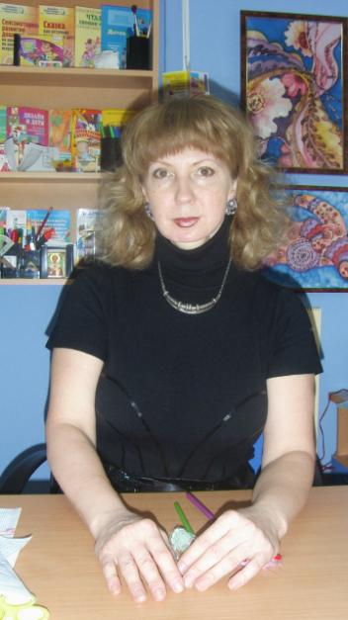
«Дизайн и дети»
Опыт работы
педагога дополнительногообразования по изодеятельности
Моториной Ольги Васильевны

Slide 2
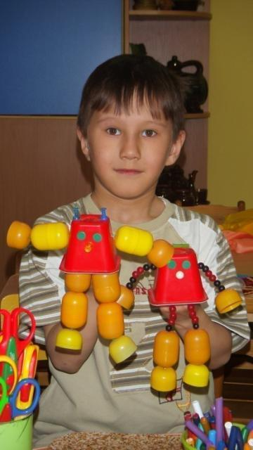

Slide 4
Дизайн( от англ. desiqn – проект, чертёж, рисунок) – вид проектировочной художественно-технической деятельности по формированию предметной среды.

Slide 5
Дизайнерская деятельность – это прежде всего художественное конструирование, помогающее создавать промышленные изделия не только удобные в эксплуатации, но и имеющие высокий эстетический уровень.

Slide 6
Виды дизайна
Детский дизайн – это художественно-декоративная деятельность самого ребёнка: изо, лепка, аппликация, конструирование, ручной труд, моделирование одежды
Дизайн для детей – это профессиональная деятельность взрослых для детей. В этой сфере работают дизайнеры по костюму, по игрушкам, по оборудованию детских площадок, детских садов и т.д.

Slide 7
Цель:
Нравственно-эстетическое развитие средствами новой художественно-декоративной деятельности детского дизайна в детском саду.

Slide 8
Задачи:
Готовить детей к жизни в социуме
Заинтересовать родителей данной темой
Формировать эстетику среды окружающей ребёнка
Стимулировать творчество детей
Развитие у детей интереса к искусству, к профессии художника-дизайнера

Slide 9
Педагоги
Дети
Родители
Социум

Slide 10
Направления
ПЕРВОЕ
профессиональный дизайн, направленный на благоустройство материально-культурного пространства, окружающего ребёнка,- так называемый «дизайн для детей», создаваемый взрослыми.
ВТОРОЕ
роль дизайна в эстетизации всей среды жизнеобеспечения людей.
ТРЕТЬЕ
«детский дизайн», т.е. непосредственное участие детей в эстетизации своего быта.

Slide 11
Восприятия детьми окружающей среды
кукольно-игровая
детская
взрослая

Slide 12
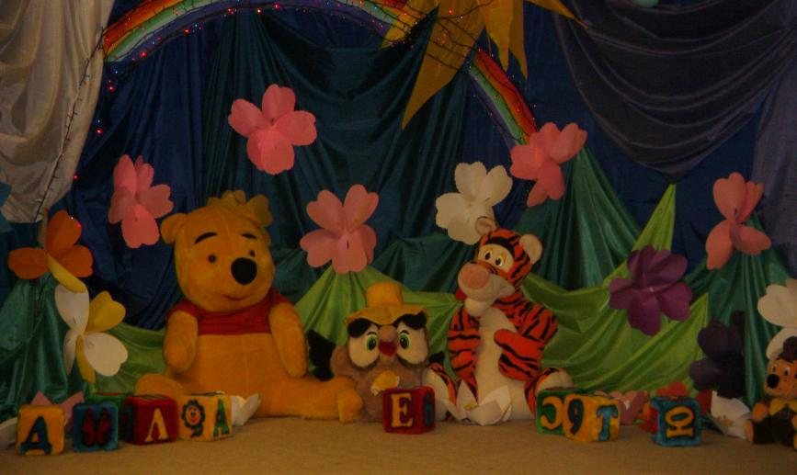

Slide 13
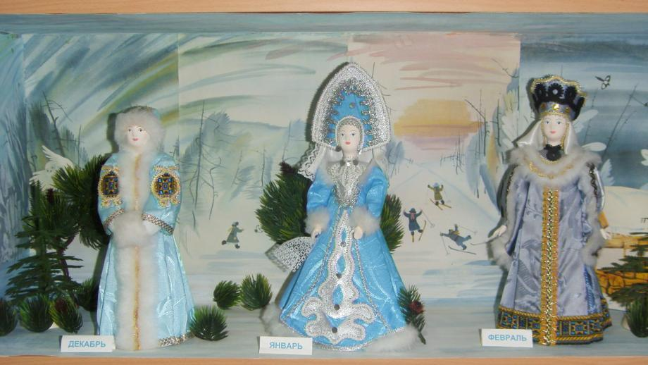
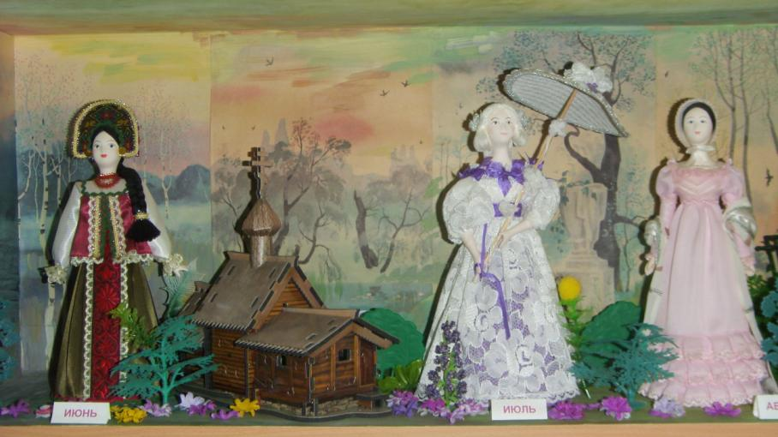

Slide 14
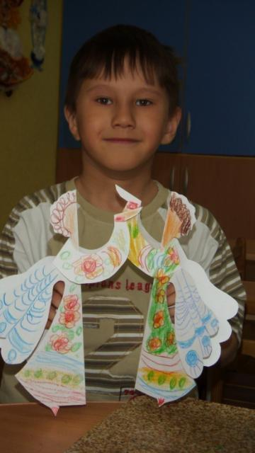

Slide 16
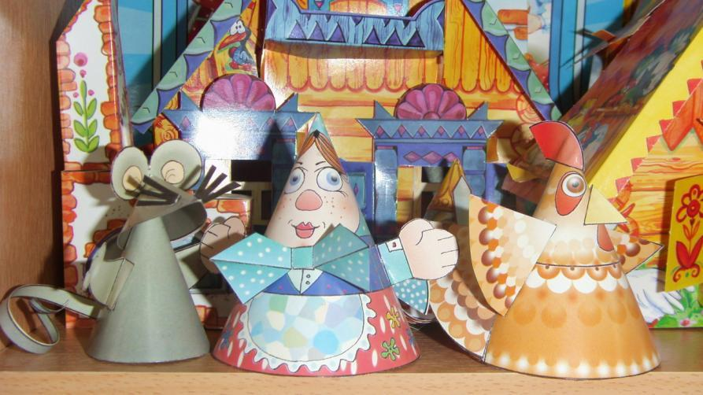
Театр на столе

Slide 17
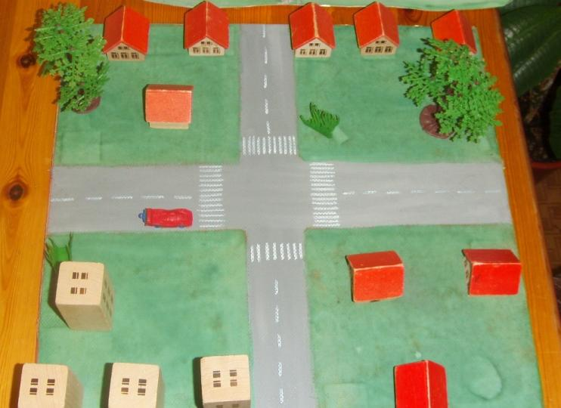
Макеты

Slide 18
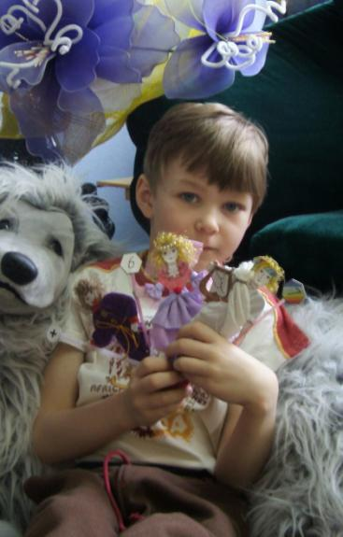
Математический театр

Slide 19
Взаимодействие с социумом
МОУДОД
Детская художественная школа
ДТДиМ
кукольный театр «Золотой петушок»
МДОУ «Творчество»

Slide 20
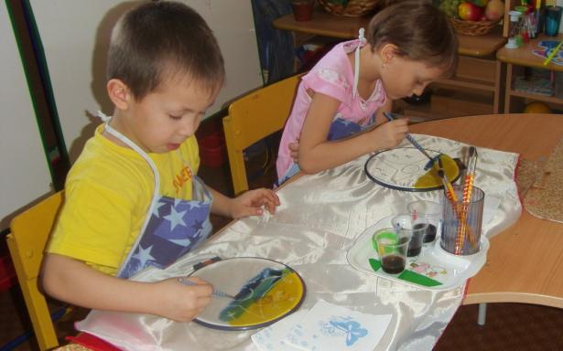

Slide 21
Благодарю за внимание!

